Slide 1
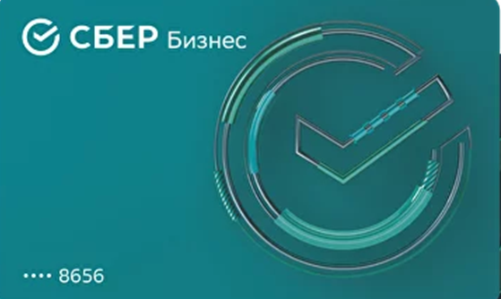
«Лайфхаки бухгалтерского учета по бизнес - картам»
ФКПОУ «СТИБ» Минтруда России
Преподаватель
Большакова
Татьяна
Викторовна

Slide 2
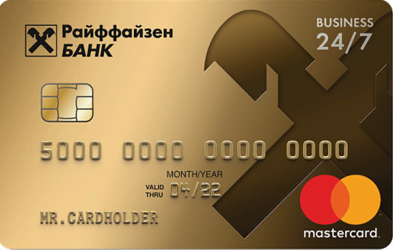
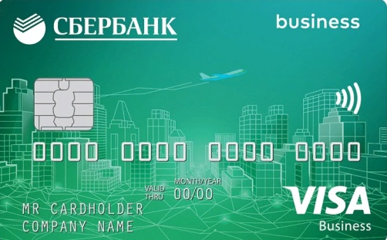
БИЗНЕС-КАРТА
Бизнес-карта (корпоративная)— это банковская карта, которая привязана к специальному счёту организации.
Преимущества бизнес-карты:
Упрощается работа бухгалтерии;
Можно оплачивать командировки и траты компании;
Экономия на инкассации;
Оплата в онлайн-сервисах;
Возможность получать бонусы – кэшбэк.

Slide 3
Варианты бизнес-карт
Дебетовая: пополнение карты средствами
расходование средств;
Кредитная: средства предоставляются банком в пределах лимита;
Дебетовая с овердрафтом : расход средств сверх дебетового остатка
расход в пределах лимита.

Slide 4
Лайфхаки при использовании бизнес-карты
Лайфхак № 1 Оплату от клиентов можно принимать прямо на бизнес-карту!
ВАРИАНТЫ:
Клиент производит оплату на бизнес-карту формируете чек
в онлайн-кассе отправляете его клиенту.
ИП Клиент производит оплату на личную карту! перевести деньги с личной карты на бизнес-карту отобразить в системе учета как доход выдать клиенту чек.
деньги после перевода на бизнес-карту будут автоматически учтены
при отчётности о своих доходах, эта сумма уже будет автоматически учтена в системе
Оформите бизнес-карту себе и отдельным
сотрудникам и получите круглосуточный
доступ к средствам на расчетном счете

Slide 5
Лайфхаки при использовании бизнес-карты
Лайфхак № 2 Чеки можно отправлять через мессенджер!
Актуально для дистанционной торговли
ВАРИАНТЫ:
сфотографировать чек отправить по электронной почте, в мессенджере — в Whatsapp, Telegram.
зайти в личный кабинет оператора фискальных данных отправить клиенту ссылку на чек.

Slide 6
Лайфхаки при использовании бизнес-карты
Лайфхак № 3 К бизнес-карте подключить «кешбэк»!
Необходимо:
подключиться к программе «Бизнес-кешбэк»
получать за покупки бонусные баллы.
отразить «кешбэк» в бухгалтерском учете
Д - счет 44 «Расходы на продажу»
К - счет 91.01 «Прочее поступление»

Slide 7
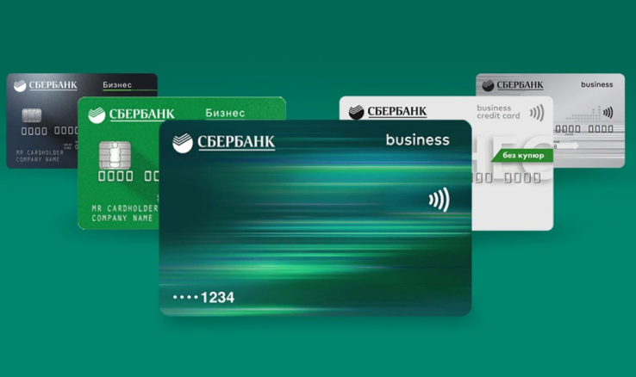
Лайфхаки при использовании бизнес-карты
Лайфхак № 4 Оформить несколько бизнес-карт!
Необходимо, если:
сотрудники часто ездят в командировки;
много сотрудников, которым что-либо приходится приобретать для нужд бизнеса.
Для контроля!!!
выпустить именные карты;
на каждую бизнес-карту
установить лимиты;
отдельно для директора,
маркетинга, администраторов, бухгалтерии, менеджеров.

Slide 8
Лайфхаки при использовании бизнес-карты
Лайфхак № 5 Сохранять чеки с оплаты бизнес-картой!
В чеке содержится техническая информация,
предназначенная для банка!
ПРАВИЛА:
Выработать рефлекс израсходовал по бизнес-
карте получить подтверждающий документ.
сохранять (фотографировать) чек при покупке с помощью бизнес-карты.
Наличие QR-кода сразу «приведет» на электронную версию чека.

Slide 9
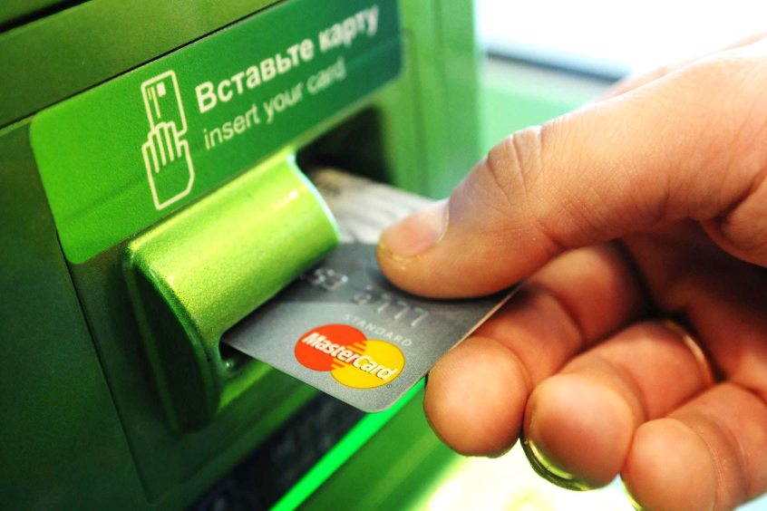
Лайфхаки при использовании бизнес-карты
Лайфхак № 6 Снятие наличных с бизнес-карты!
ВАРИАНТЫ:
можно снимать наличные в рамках установленных банковских лимитов;
выдача под отчёт ;
возврат займов сотрудникам;
оплата товаров, работ, услуг .
Для правильного учёта обязательно нужно сообщать о снятии наличных с бизнес-карты в бухгалтерию.

Slide 10
Лайфхаки при использовании бизнес-карты
Лайфхак № 7 Скидки и спецпредложения !
При оплате бизнес-картой надо помнить:
Спецпредложения и скидки обычно действуют для частных лиц;
обращать внимание, для «КОГО» действует спецпредложение или акция.
Во избежания ошибок
Составить договор на организацию получить счет заплатить с расчетного счета.

Slide 11
ПОДВЕДЁМ ИТОГИ
Бизнес-карта:
упрощает оплату покупок онлайн и офлайн предпринимателю и сотрудникам организации;
позволяет получать
дополнительный доход — кешбэк.
Важно:
правильно отражать доходы и расходы в бухгалтерском и налоговом учете;
о снятии наличных обязательно сообщать бухгалтерии.

Slide 12
Спасибо за внимание
Профессиональных
успехов
До скорых встреч

